Slide 1
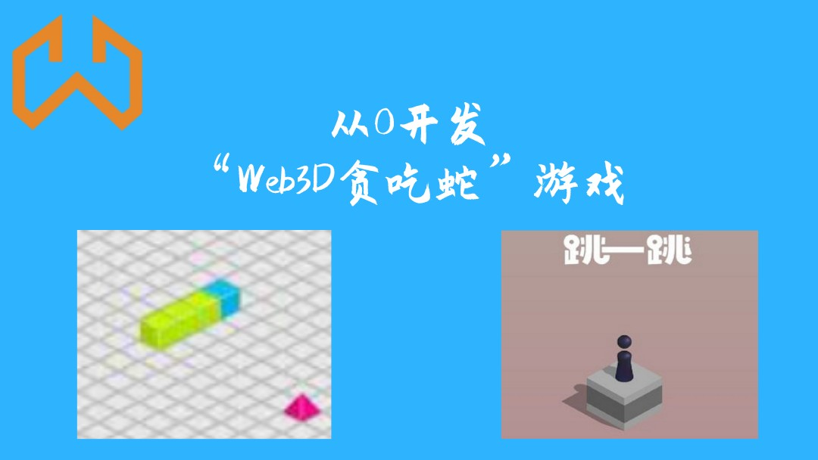
z
Notes:
ss

Slide 2
课程介绍

Slide 3
讲师介绍
课程简介
使用“学本式教学”的方法来讲课
线下学习
技术栈
课程特色
学员收益
课程大纲

Slide 4

讲师介绍​
杨元超，7年Web 3D引擎开发经验
曾就职于阿里巴巴、腾讯​
Wonder(Web 3D引擎和编辑器)核心开发者
“路径追踪渲染器零基础实战开发”课程作者
担任过引擎或编辑器开发的技术顾问、企业培训讲师等
《我完成了10000小时开发3D引擎 》作者

Slide 5


课程简介
零基础上手
带领大家从0使用WebGL开发Web3D贪吃蛇游戏
指导每个学生实战开发“跳一跳”微信3D小游戏

Slide 6
使用“学本式教学”的方法来讲课
“教本式教学”有哪些问题?
本课程使用“学本式教学”的方式，以学生为本，通过全程提问（学生讨论回答）、零讲解的方式来讲课
具体的培训形式，请参考我以前开的培训课程：现代游戏引擎设计（基础班）

Slide 7
线下学习
本课程为线下课程，同学需要到成都参加封闭式学习，我们提供住宿和学习场地
学费为2000元（在校学生8折），4周学完课程
上午自习（做作业），下午14:30-18:00 学习，晚上19:30-20:30 复习
周一到周六上课，周日休息

Slide 9
技术栈
Typescript语言
WebGL

Slide 10
课程特色
零基础上手学习
实战开发
基于函数式编程范式

Slide 11
学员收益
学习WebGL
搞懂Web3D原理
获得WebGL开发游戏的实战经验

Slide 12
课程大纲
使用WebGL绘制三角形
三角函数、向量、矩阵
Web3D原理
函数式编程
重构“绘制三角形”
开发“贪吃蛇”游戏
实战：开发“跳一跳”游戏
实战项目展示和总结

